Slide 1
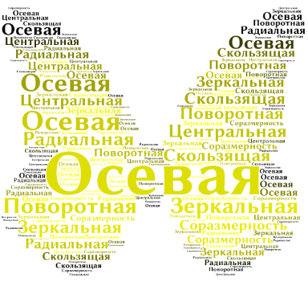
Государственное профессиональное образовательное учреждение Ярославской области
Даниловский политехнический колледж
Облако слов как средство познавательной активности
Непапышева О.В., преподаватель математики

Slide 2
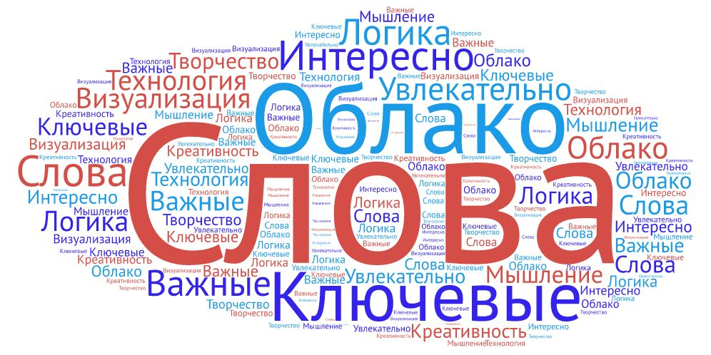

Slide 3
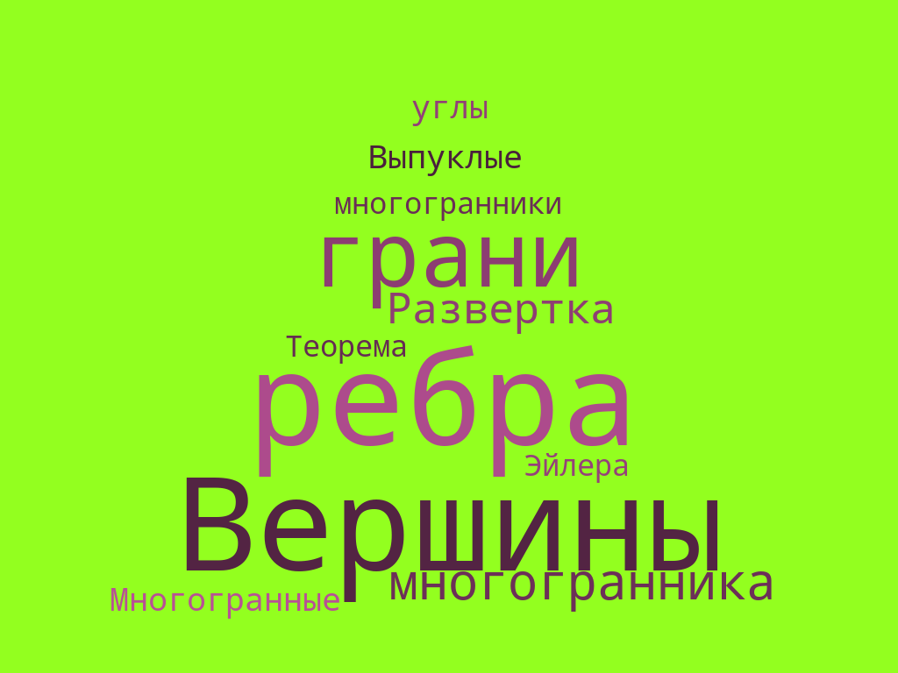
ДЛЯ ОПРЕДЕЛЕНИЯ ТЕМЫ УРОКА

Slide 4
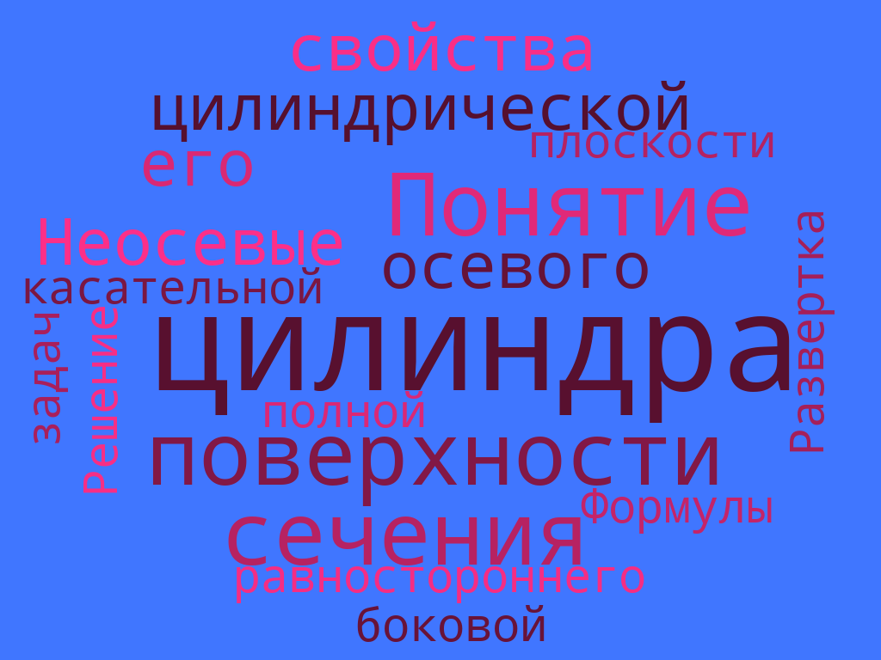
ДЛЯ ПОСТАНОВКИ ЦЕЛИ УРОКА

Slide 5
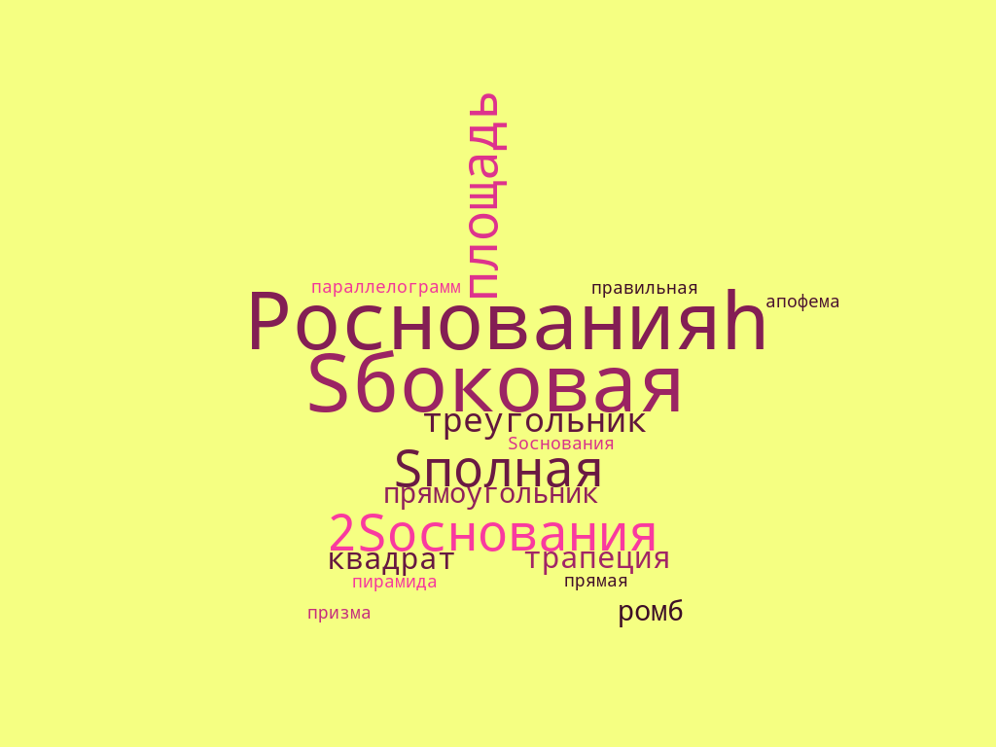
ДЛЯ АКТУАЛИЗАЦИИ ЗНАНИЙ

Slide 6
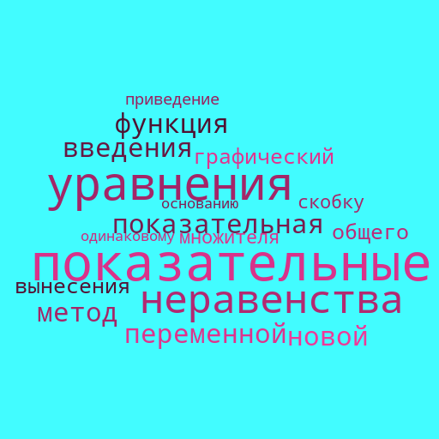
ДЛЯ ЗАКРЕПЛЕНИЯ И СИСТЕМАТИЗАЦИИ ЗНАНИЙ

Slide 7
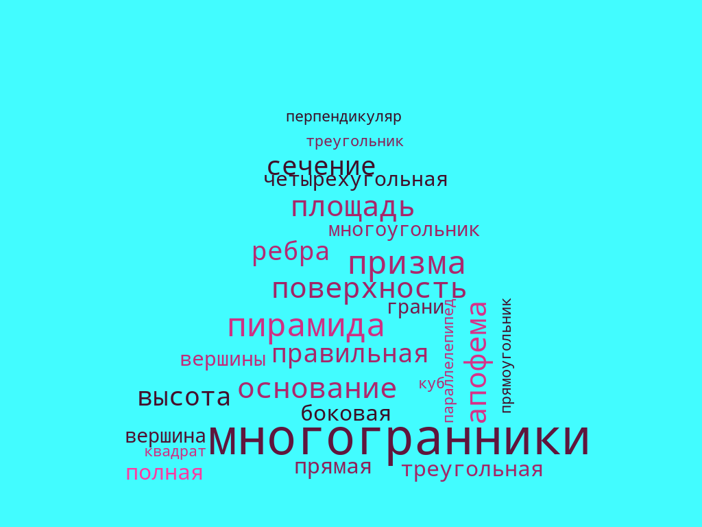
ДЛЯ КОНТРОЛЯ ЗНАНИЙ

Slide 8
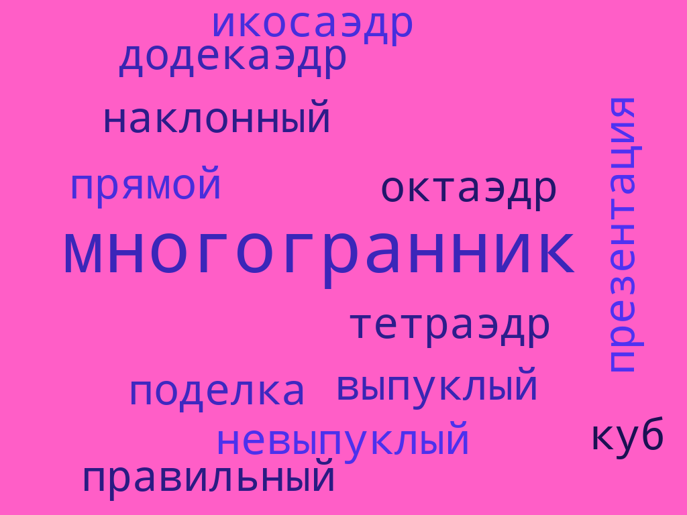
ДЛЯ ПОСТАНОВКИ ДОМАШНЕГО ЗАДАНИЯ

Slide 9
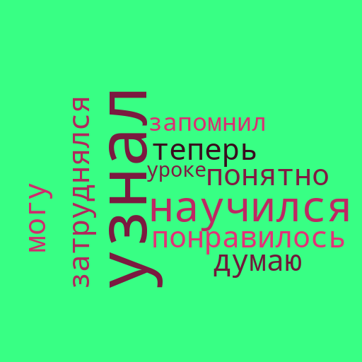
Рефлексия

Slide 10
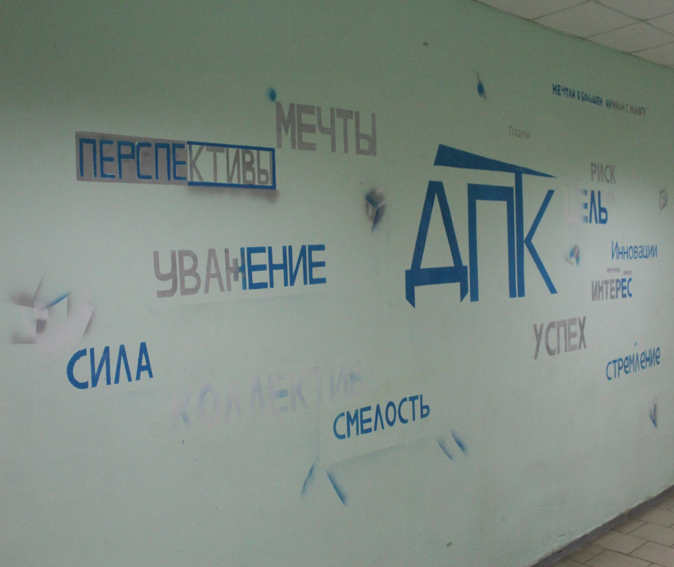

Slide 11
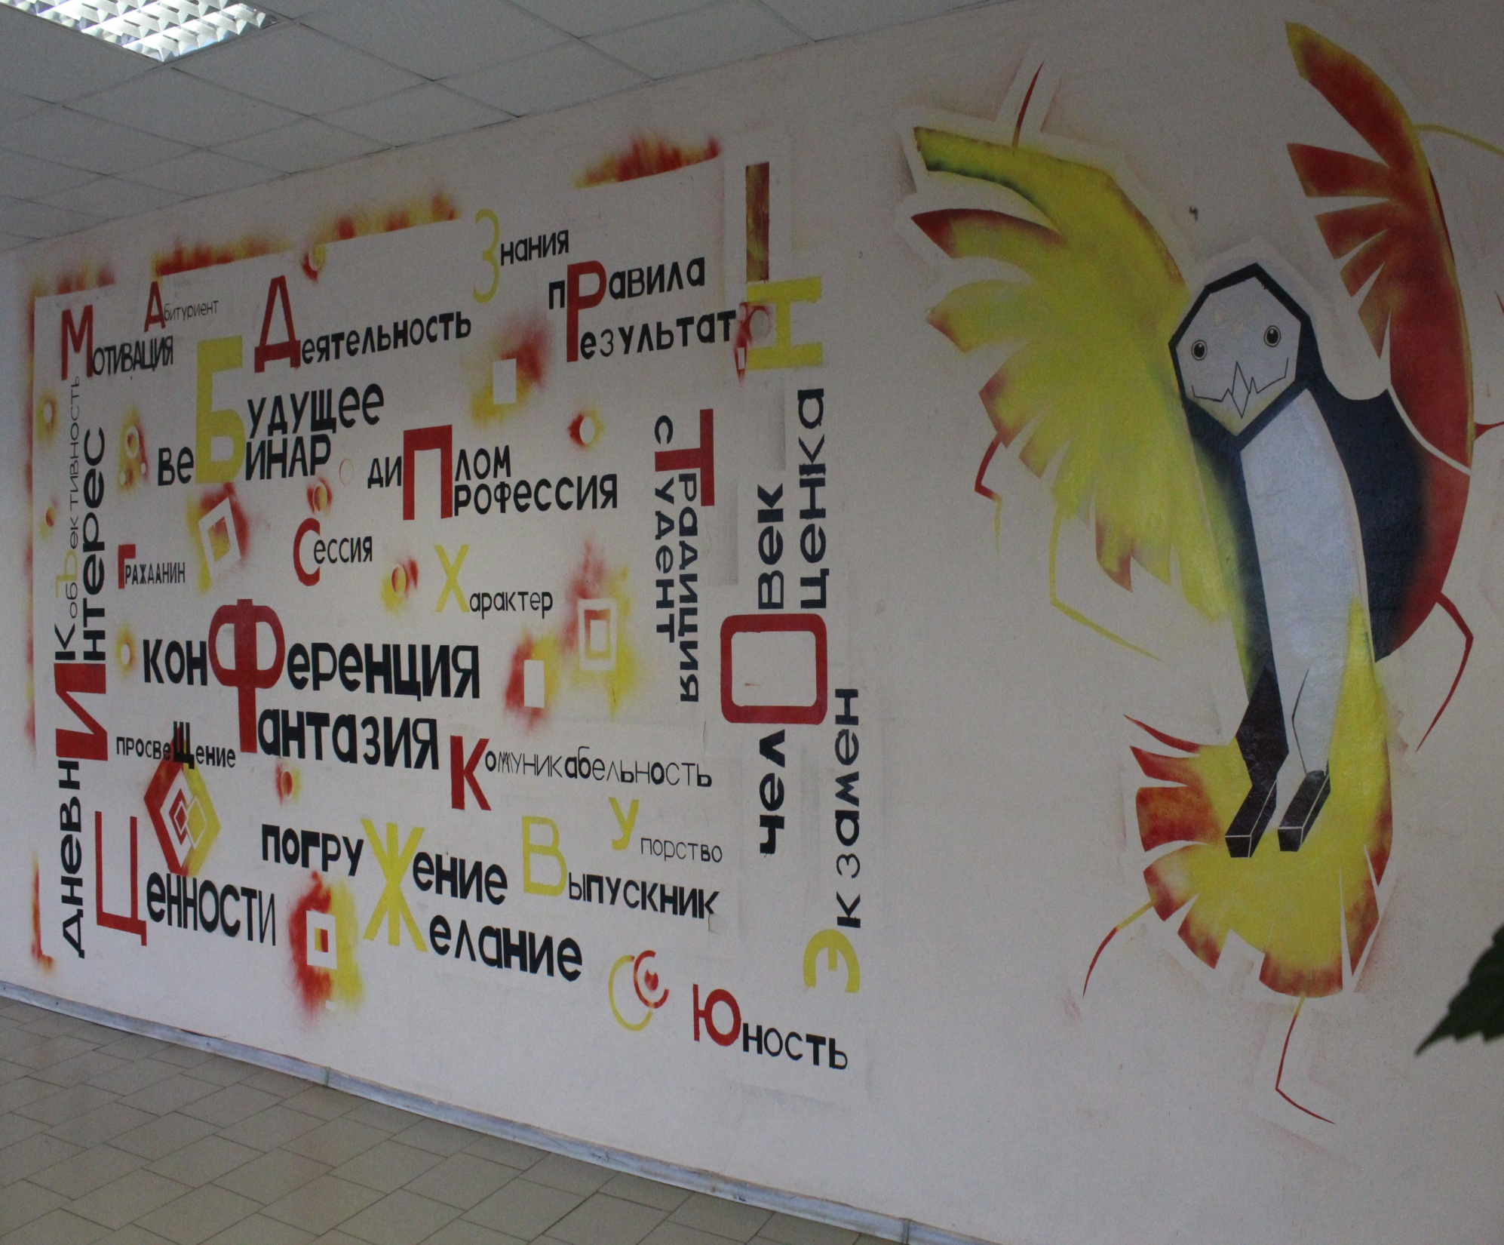

Slide 12
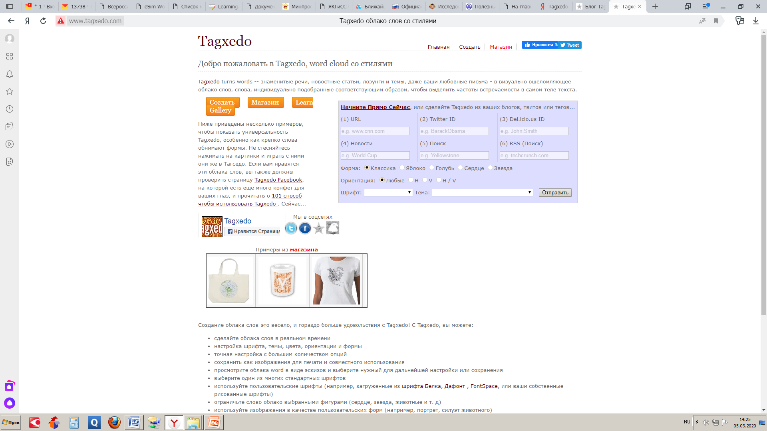
Сервисы для создания облака слов
Tagxedo
http://www.tagxedo.com/

Slide 13
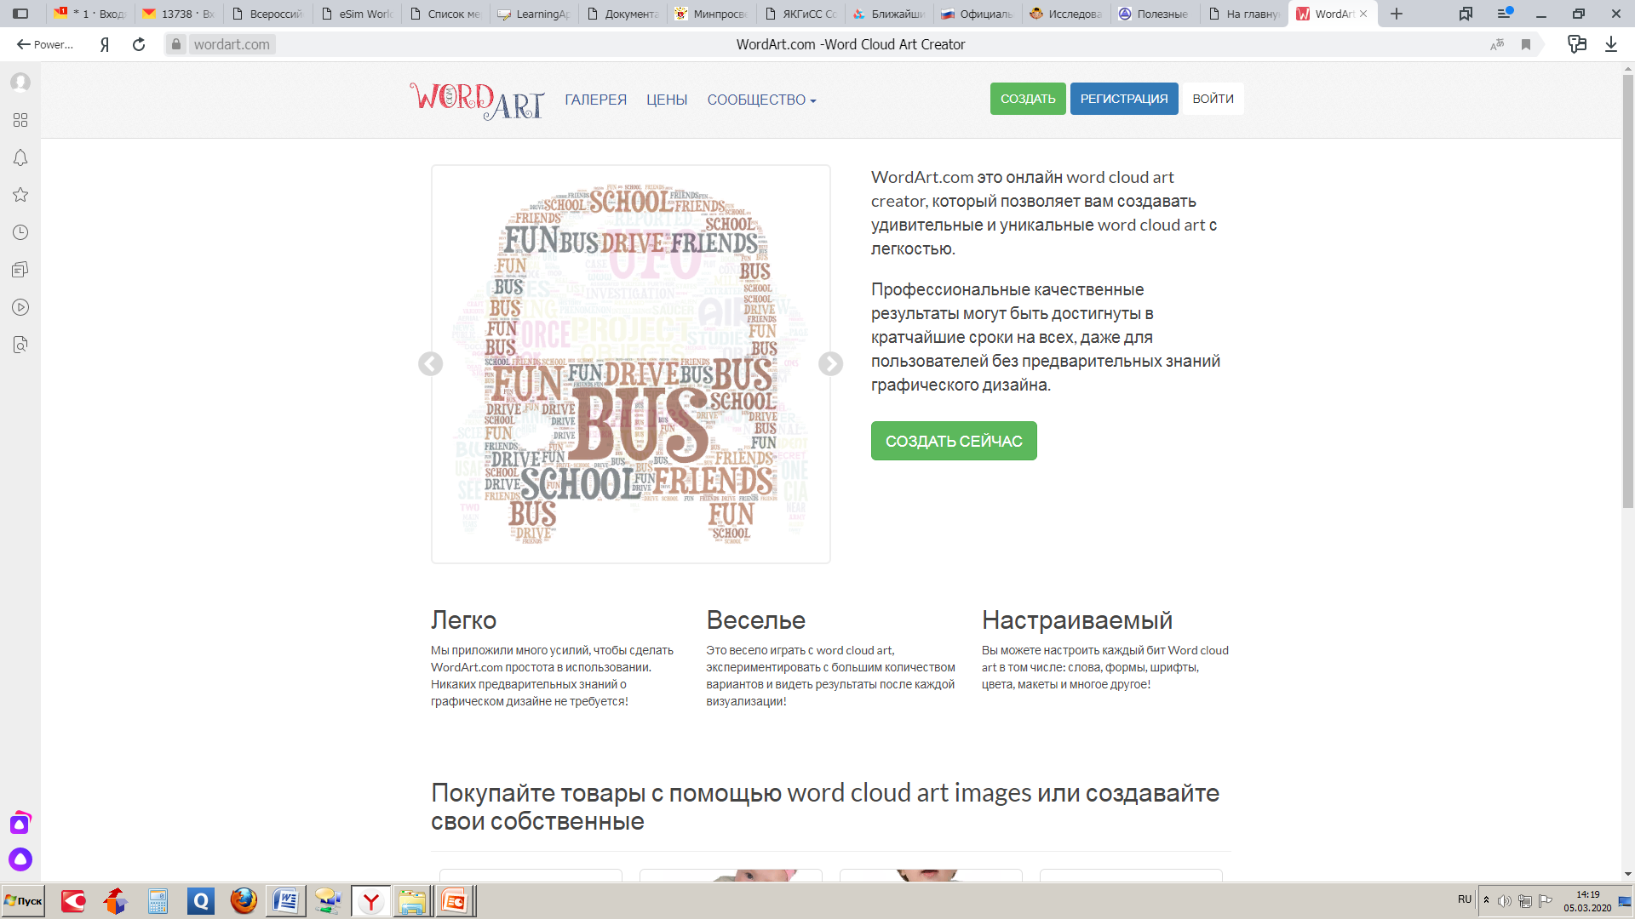
Сервисы для создания облака слов
WordArt
https://wordart.com/

Slide 14
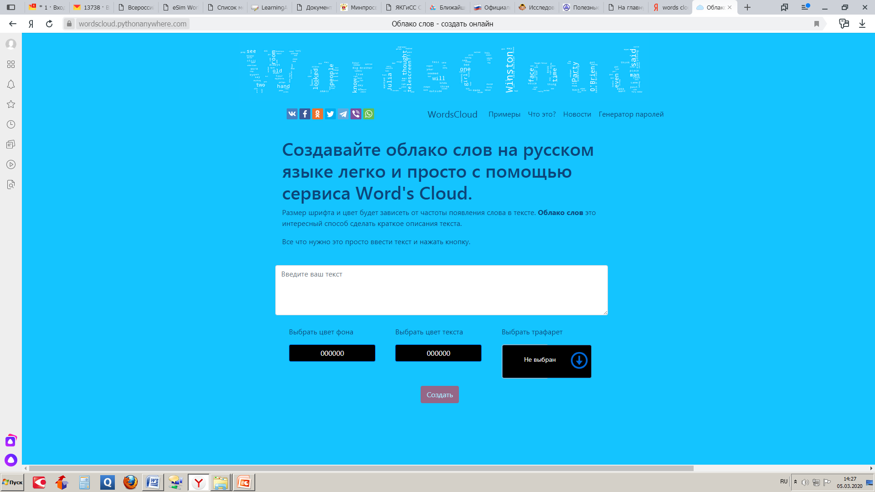
Сервисы для создания облака слов
WordsСloud
https://wordscloud.pythonanywhere.com/

Slide 15
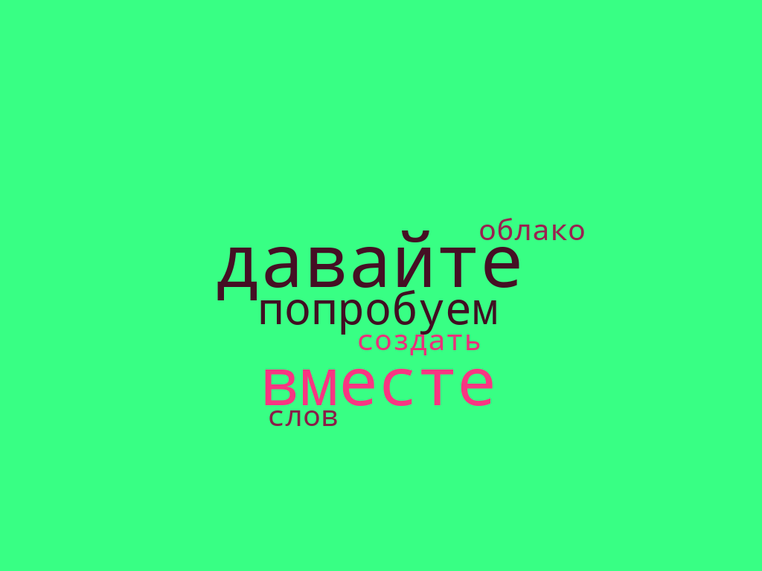

Slide 16
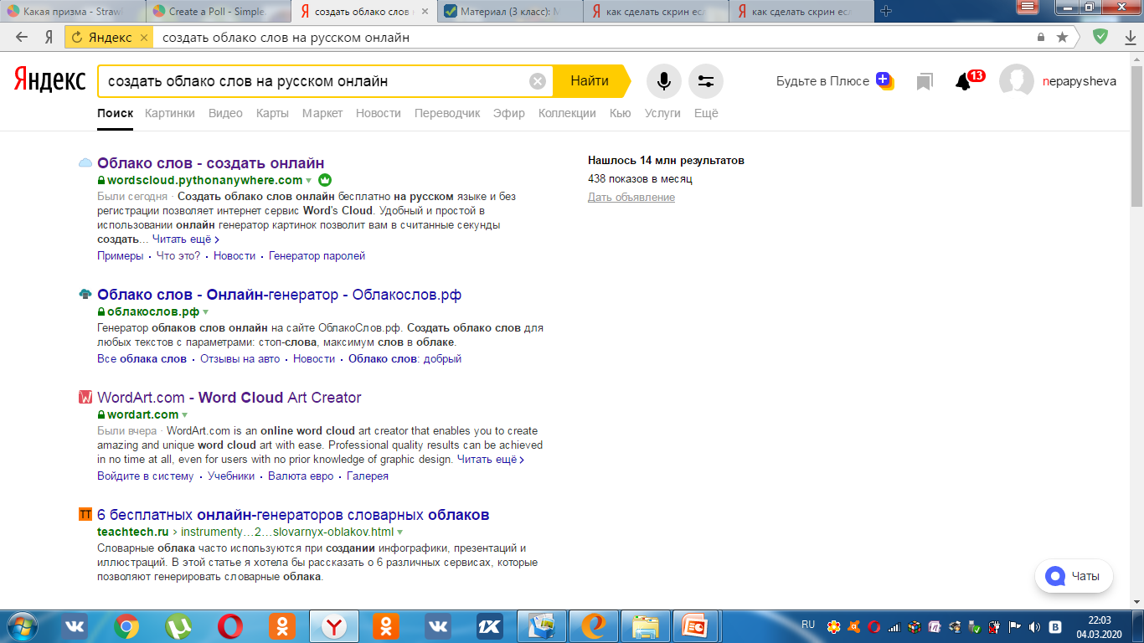
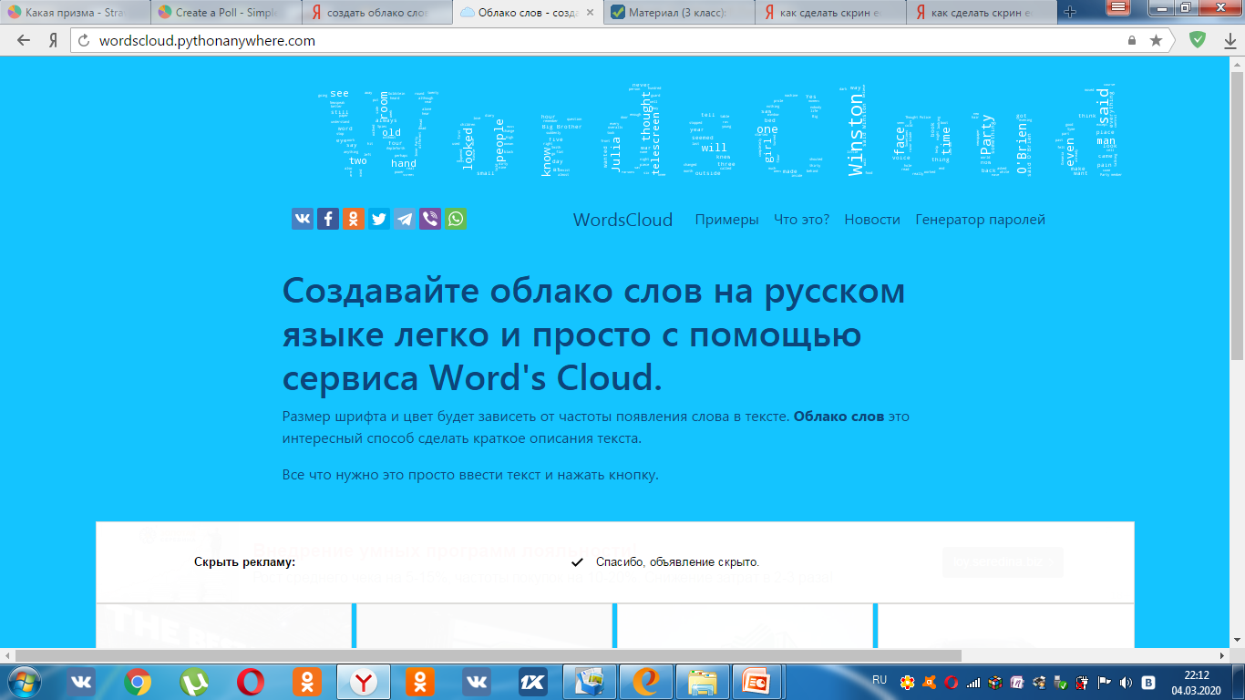

Slide 17
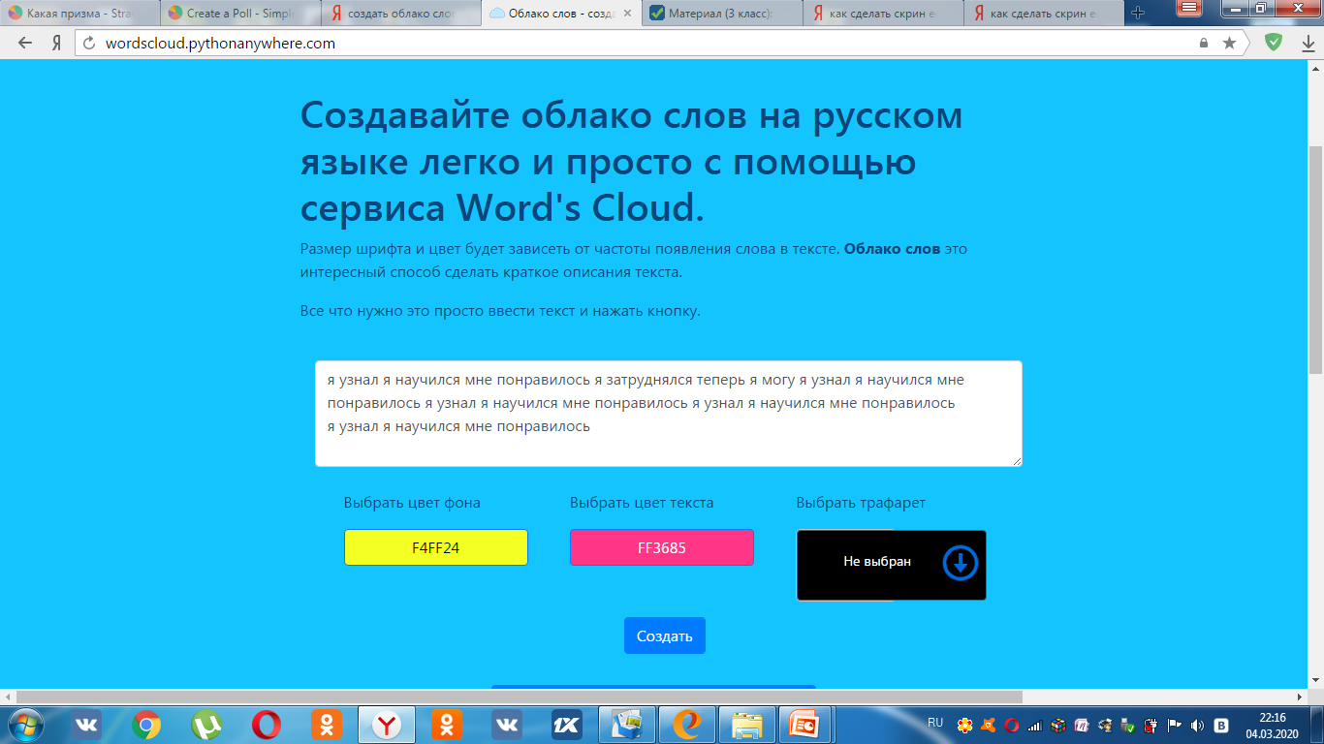

Slide 18
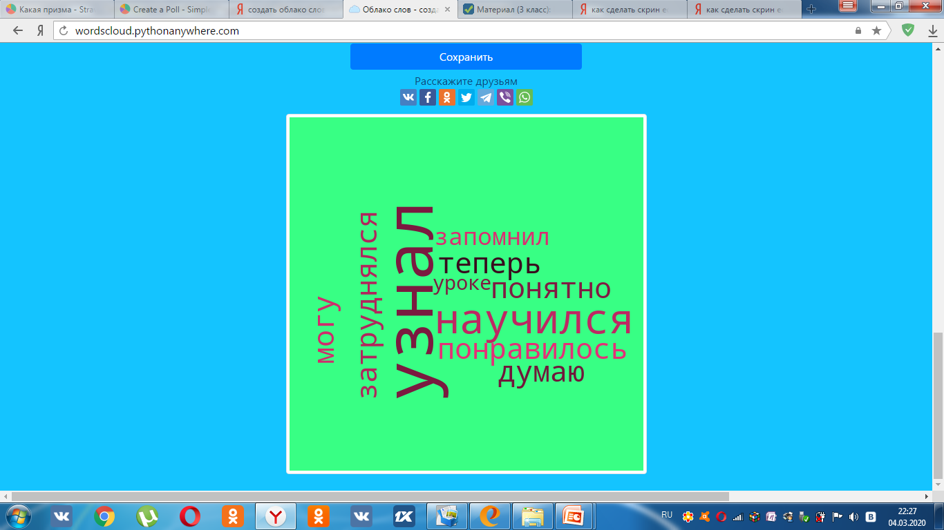

Slide 19


